Slide 1
工作分解结构WBS
Work Breakdown Structure
WBS:对项目成分分类，它组织和定义了整个项目的范围；
WBS：制定其他项目计划的基础
WBS的类型：
  按交付成果分解（产品导向型WBS）
  按项目活动分解（活动导向型WBS）

Slide 2
优先图

Slide 3
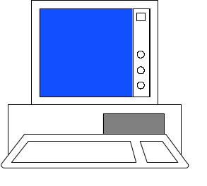

WBS是什么?
确定达成最终目标所要求的硬件、软件、研究、服务和其他任务的面向产品的树结构（ WBS, PWBS 或CWBS)。
和
确定完成上述硬件、软件、研究、服务和其他任务的组织的功能树结构。（OBS）

Slide 4
WBS是什么? (cont)
大型/复杂事物的逻辑分解方法
整体
部分
部分可连续分解，直至每一部分可以管理。

Slide 5
产品导向型WBS
100 房屋
110 结构
120 地面
111
基础
112
框架
113
供水电
121
占地
122
地形

Slide 6
产品导向型WBS特点
优点
  注意最终产品，便于检查衡量；
  有助于采购于分包；
  重视生产什么，而不是如何生产；
  提供有关整个产品较好的观察；
缺点
  在处理WBS的较低层次，不易理解；
  是静态的

Slide 7
活动导向型WBS
建房
挖掘
搭房架
布线
铺管道
打桩
灌混凝土

Slide 8
活动导向型WBS特点
优点
  易读易懂
  逻辑性好，易编制
  容易进行活动的识别和定义
缺点
  不易跟踪考核
  注重如何完成工作，可能导致忽视宏观整体

Slide 9

WBS在项目管理中的运用
计划
实施
• 项目计划和控制 • 数据的收集、控制和报告
• 将项目需求转化为
工作分配 • 绩效的评估和测量
• 制订进度计划
• 估算成本 • 状态报告 (技术、进度、成本）
• 制订和分配预算
• 定义技术和项目的 • 制订工作说明（SOW）
要求和计划 • 建议准备
• 风险分析 • 责任分配
• 自制/购买计划

Slide 10
WBS关系
"WHAT"
项目
WBS
"WHO"
OBS
"WHO DOES
责任矩阵
WHAT"
RAM
"WHEN"
工作计划
"HOW"
资源计划
"HOW MUCH"
$$ BUDGET
偏离
计划
进展如何？
符合
计划

Slide 11
工作的细分
WBS的排列或配置，包括完成最终目标所需的层级式或缩进式工作单元
Hierarchy
层级式
Indenture
缩进式
1.0
1.0 项目群
1.1
1.1 项目
1.1.1
1.1.1 系统
1.1.1.1
1.1.1.1 子系统
1.1.1.1.1 部件

Slide 12
WBS的实例
系统
子系统A
子系统
子系统的集合
子系统
B
C
（系统部件）
子系统
D
产品分解结构
系统
说明系统的部件
工作分解结构 (WBS)
完成整个系统
所需的所有
工作单元
  系统部件
子系统
子系统
子系统
子系统
B
C
A
D
系统
开发
子系统
C
开发
子系统
D
开发
子系统
A
开发
子系统
B
培训
测试
数据
系统工程
项目管理
完成系统各个部件
所需的工作
将各部件集成
到系统中的工作

Slide 13
项目工作分解结构示例
系统的
工程技术管理
项目管理
设备
辅助的
项目管理活动
设施
培训
服务
技术数据
飞行系统
数据
工程数据
飞机机身
管理数据
发动机
飞机
通讯
管理层
导航
支持设备
执行层
防火控制
仓库
机场设备
施工
模型
维护
试验和评估
操作试验
开发试验
试飞

Slide 14
表格式的工作分解结构—写间谍小说
10.0.0 搜集背景材料
10.1.0 去图书馆
10.1.1 阅读有关美国—苏联关系的资料
10.1.2 阅读其它间谍小说
10.1.3 阅读近期期刊以了解当前人们感
兴趣的热门话题
10.1.4 查找相关城市在地图上的位置
（莫斯科、华盛顿）
10.2.0 会见相关政府官员
10.2.1 访问情报机构
10.2.2 访问军事机构
10.2.3 访问民事机构，包括联邦调查局
和州有关部门
10.2.4 会见地方警察
11.0.0 故事更概
11.1.0 初步构思
11.1.1 确定故事的主题
11.1.2 确定主要人物
11.1.3 按时间顺序连接故事情节
11.2.0 精炼构思
11.2.1 建立联系人物与事件的详细图表
11.2.2 确定小说的章节
12.0.0 撰写故事
12.1.0 第一章
12.1.1 一群小孩在Potomac河发现一具
尸体
12.1.2 尸体被鉴定为KGB人员 12.1.3 FBI立案并指定负责人
12.1.4 负责人的家庭情况
12.2.0 第2章
12.2.1 ……
13.0.0 联系出版商
13.1.0 明确可能的出版商
13.1.1 查阅”作者指南”以了解出版商的
出版要求
13.1.2 与有出版经验的作者交谈以了解
如何与出版商打交道
13.1.3 联系四家可能的出版商并与编辑
进行初步接触
13.2.0 送三章样稿给预期的出版商
13.2.1 选择适当的章节选择适当的章节
13.2.2 送样稿给所选择的出版商
13.2.3 与出版商保持联系

Slide 15
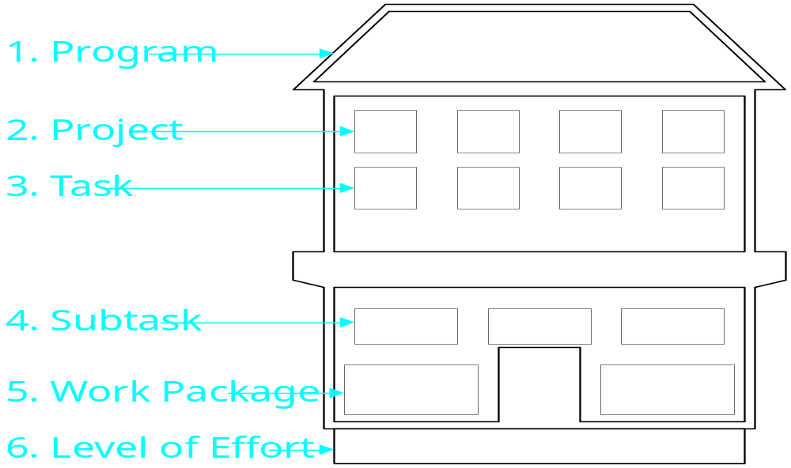
WBS的层次

Slide 16
消费市场调查项目案例
—WBS
消费者市场调查
工作项
问卷调查表
调查报告
工作包
问卷设计
调查反馈
分析软件
调查报告

Slide 17
消费市场调查项目案例
—责任矩阵
责任人 项目活动 | 项目组 组长 | 项目组 营销人员 | 项目组 调查人员 | 项目组电脑工程师 | 公司 管理层
问卷设计 | ● | ▲
调查反馈 |  | ▲ | ●
分析软件 | ▲ |  | ▲ | ●
调查报告 | ● | ▲ |  |  | ▲
● 主要责任
▲ 次要责任和协助

Slide 18
练习：分析新产品开发项目WBS
NOA电子设备公司的主要产品是商场用电子收款机，NOA公司现组织一个项目组开发新型具有联网数据通讯功能的电子收款机。开发新产品的步骤是：
  市场调研和分析
  功能定义和概念设计
  产品系统和结构设计
  样机试制
  实验和试用
  产品小批量试产
  设计确认和产品定型
新型电子收款机的组成：
微计算机处理系统
打印和显示部件
网络通信部件
软件系统
条码识别系统
电子控制动作装置
机箱，机柜结构件
请按产品导向和活动导向分别列出这一项目的WBS。
（对于题中没有说明的产品结构或活动的细节，可以根据经验和专业知识进行设想）

Slide 19
练习：分析项目WBS
假定你要准备一次隆重的家宴，招待重要的客人，筹备家宴的主要活动步骤有：
确定客人、嘉宾名单
确定家宴方案（菜谱等）
邀请客人
买菜，洗菜，炒菜
煮汤，煮饭
水果，点心准备
餐具准备
就餐场地准备
接送客人
就餐现场服务（上菜等）
餐后清理（洗碗等）
请分析这一家宴项目按产品导向和活动导向的WBS
（细节按你的生活常识进行补充）

Slide 20
项目规划
范围计划和定义(WBS)
活动的定义、工期估计和排序
时间网络计划（CPM，PERT）
资源规划和费用预算

Slide 21
活动定义
活动定义：确定WBS中为交付成果或半成品而必须进行的活动
输入
工具和方法
输出
WBS
范围说明书
历史信息
约束条件
假定
分解
模板
活动清单
详细背景资料
WBS更新

Slide 22
活动的识别和定义
工作包
问卷设计
调查反馈
分析软件
调查报告
识别目标消费者
设计初版调查表
试用初版调查表
确定正式调查表
设计软件测试数据
印调查表
准备邮寄标签
邮寄调查表
在商场设点调查
收集调查表
开发设计软件
测试设计软件
软件试用培训
输入调查数据
分析结果
编写报告
活动

Slide 23
活动的排序
活动排序：确定各活动之间在时间上的依赖关系
活动的依赖关系
  强制依赖关系
  自由依赖关系
  外部依赖关系

Slide 24
活动的排序
输入
工具和方法
输出
活动清单
产品描述
依赖关系
约束条件
假定
逻辑顺序图
箭线图
条件图
网络模板
项目网络图
排序表
活动清单更新

Slide 25
活动工期估计
活动工期估计：评定完成每项活动所需要的时间
估计工期时应考虑的因素：
  投入的资源
  以往的经验和知识的积累（学习曲线）
  可类比的数据
  环境和条件

Slide 26
活动工期估计
输入
工具和方法
输出
活动清单
约束条件
资源
历史资料
专家评定
类比估算
模拟
工期估算表
估计的根据说明
活动清单更新

Slide 27
活动的工期排序和工期估计
活动 编号 | 活动名称 | 负责人 | 工期估计 (天) | 紧前活动 | 备注
1 | 识别目标消费者 |  | 3 | ----
2 | 设计初版调查表 |  | 10 | 1
3 | 试用初版调查表 |  | 20 | 2
4 | 确定正式调查表 |  | 5 | 3
5 | 设计软件测试数据 |  | 2 | 4
6 | 印调查表 |  | 10 | 4
7 | 准备邮寄标签 |  | 2 | 4
8 | 邮寄调查表 |  | 15 | 6,7
9 | 在商场设点调查 |  | 30 | 6
10 | 收集调查表 |  | 20 | 8,9
11 | 开发设计软件 |  | 12 | 4
12 | 测试设计软件 |  | 5 | 11,5
13 | 软件试用培训 |  | 3 | 12
14 | 输入调查数据 |  | 10 | 10,13
15 | 分析结果 |  | 8 | 14
16 | 编写报告 |  | 10 | 15

Slide 28
项目规划
范围计划和定义(WBS)
活动的定义、工期估计和排序
时间网络计划（CPM，PERT）
资源规划和费用预算

Slide 29
网络图
AOA: 用箭头表示活动
  箭线图，双代号网络图
AON: 用节点表示活动
  优先图，单代号网络图

Slide 30
用箭头表示活动
1
洗车
2
擦车
3
事件：指向它的活动开始，离开它的活动结束。
→活动：箭尾代表活动开始，箭头代表活动结束。
事件必须有唯一的事件号；
活动必须由唯一的紧前和紧后事件号组成；

Slide 31
用箭头表示活动—虚活动
A
1
3
A
B
2
1
2
B
A
1
2
3
B

Slide 32
用箭头表示活动—虚活动
活动A和B可以同时进行
只有活动A完成后，活动C才能开始
只有活动A和活动B完成后，活动D才能开始
A
C
A
C
1
3
5
1
4
3
B
D
B
D
2
4
6
2
5

Slide 33
用节点表示活动
A
C
1
3
B
D
2
4

Slide 34
网络图举例
活动 | 描述 | 工期 | 紧前活动
A | 产品概念设计 | 30
B | 市场研究计划 | 20
C | 生产流程规划 | 15 | A
D | 制造产品原型 | 25 | A
E | 制作市场宣传手册 | 8 | A
F | 估算成本 | 5 | C
G | 测试产品原型 | 5 | D
H | 进行市场调查 | 10 | B,E
I | 定价和销售预测 | 4 | H
J | 最终报告 | 5 | F,G,I

Slide 35
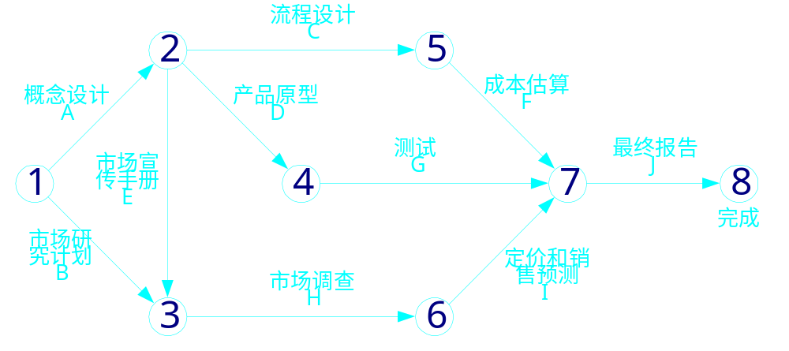
网络图
—AOA(activity on the arrow)

Slide 36
网络图
—AON(activity on the node)
C
F
A
D
G
J
E
B
H
I

Slide 37
节点的表示方法
LS | 时差 | LF
活动序号 | 活动描述
ES | 工期 | EF

Slide 38
LS
时差
LF
LS
时差
LF
C
流程设计
F
成本估算
ES
15
EF
ES
5
EF
LS
时差
LF
LS
时差
LF
LS
时差
LF
LS
时差
LF
A
概念设计
D
产品原型
G
测试
J
最终报告
ES
30
EF
ES
25
EF
ES
5
EF
ES
5
EF
LS
时差
LF
E
宣传手册
ES
8
EF
LS
时差
LF
LS
时差
LF
LS
时差
LF
B
市场研究
H
市场调查
I
定价预测
ES
20
EF
ES
10
EF
ES
4
EF

Slide 39
活动的工期排序和工期估计
活动 编号 | 活动名称 | 负责人 | 工期估计 (天) | 紧前活动 | 备注
1 | 识别目标消费者 |  | 3 | ----
2 | 设计初版调查表 |  | 10 | 1
3 | 试用初版调查表 |  | 20 | 2
4 | 确定正式调查表 |  | 5 | 3
5 | 设计软件测试数据 |  | 2 | 4
6 | 印调查表 |  | 10 | 4
7 | 准备邮寄标签 |  | 2 | 4
8 | 邮寄调查表 |  | 15 | 6,7
9 | 在商场设点调查 |  | 30 | 6
10 | 收集调查表 |  | 20 | 8,9
11 | 开发设计软件 |  | 12 | 4
12 | 测试设计软件 |  | 5 | 11,5
13 | 软件试用培训 |  | 3 | 12
14 | 输入调查数据 |  | 10 | 10,13
15 | 分析结果 |  | 8 | 14
16 | 编写报告 |  | 10 | 15

Slide 40
消费市场调查项目案例
—网络图排序
9 商场调查
 | 30
6 印刷调查表
 | 10
10 收集调查表
 | 20
8 邮寄调查表
 | 15
7准备邮签
 | 2
1 识别目标消费者
 | 3
2 设计初版调查表
 | 10
3 试用初版调查表
 | 20
4 确定正式调查表
 | 5
14 输入调查数据
 | 10
15 分析统计结果
 | 8
16 编写调查报告
 | 10
11 开发软件
 | 12
12 软件测试
 | 5
13 软件培训
 | 3
5 设计数据
 | 2

Slide 41
进度计划的制定
进度计划：确定每一项活动的开始和完成日期
项目进度计划的特点
  是项目计划的重要部分
  应与工期估计和费用估计交叉进行
  在项目过程中反复修订
进度计划的形式
  甘特图
  里程碑图
  进度网络图

Slide 42
进度计划的制定
输入
工具和方法
输出
项目网络图
工期估计
资源
日历
约束条件
（项目交期等）
数学分析
工期压缩
模拟
资源平衡
项目管理软件
项目进度计划
辅助说明
进度管理计划
资源需求更新

Slide 43
进度计划的制定
时间计算规则
ES、EF
  采用正向计算（从项目开始的活动逐项计算到项目结束）
  ES=Latest EF(所有紧前活动项的EF）
LS、LF
  采用逆项计算（从项目结束的活动逐项计算到项目开始）
  LF=Earliest (所有紧后活动项的LS）
总时差
  Float=LF-EF=LS-ES

Slide 44
计算ES、EF
LS
时差
LF
LS
时差
LF
C
流程设计
F
成本估算
30
15
45
45
5
50
LS
时差
LF
LS
时差
LF
LS
时差
LF
LS
时差
LF
A
概念设计
D
产品原型
G
测试
J
最终报告
0
30
30
30
25
55
55
5
60
60
5
65
LS
时差
LF
E
宣传手册
30
8
38
LS
时差
LF
LS
时差
LF
LS
时差
LF
B
市场研究
H
市场调查
I
定价预测
0
20
20
38
10
48
48
4
52

Slide 45
计算LS、LF
40
时差
55
55
时差
60
C
流程设计
F
成本估算
30
15
45
45
5
50
0
时差
30
30
时差
55
55
时差
60
60
时差
65
A
概念设计
D
产品原型
G
测试
J
最终报告
0
30
30
30
25
55
55
5
60
60
5
65
38
时差
46
E
宣传手册
30
8
38
26
时差
46
46
时差
56
56
时差
60
B
市场研究
H
市场调查
I
定价预测
0
20
20
38
10
48
48
4
52

Slide 46
计算时差
40
10
55
55
5
60
C
流程设计
F
成本估算
30
15
45
45
5
50
0
0
30
30
0
55
55
0
60
60
0
65
A
概念设计
D
产品原型
G
测试
J
最终报告
0
30
30
30
25
55
55
5
60
60
5
65
38
8
46
E
宣传手册
30
8
38
26
26
46
46
8
56
56
8
60
B
市场研究
H
市场调查
I
定价预测
0
20
20
38
10
48
48
4
52

Slide 47
关键路径法CPM
关键路径：对项目的最终完成时间有直接影响的活动组成的路径
关键路径上活动的特征：
  总时差等于或小于零
关键路径上的活动是项目计划管理重点控制的对象

Slide 48
关键路径CPM
40
10
55
55
5
60
C
流程设计
F
成本估算
30
15
45
45
5
50
0
0
30
30
0
55
55
0
60
60
0
65
A
概念设计
D
产品原型
G
测试
J
最终报告
0
30
30
30
25
55
55
5
60
60
5
65
38
8
46
E
宣传手册
30
8
38
26
26
46
46
8
56
56
8
60
B
市场研究
H
市场调查
I
定价预测
0
20
20
38
10
48
48
4
52

Slide 49
消费市场调查项目案例
—进度计算
活动 编号 | 活动名称 | 负责人 | 工期估计 (天) | 紧前活动 | 最早 |  | 最迟 |  | 总时差
 |  |  |  |  | ES | EF | LS | LF | 浮动量
1 | 识别目标消费者 |  | 3 | ---- | 0 | 3 | -6 | -3 | -6
2 | 设计初版调查表 |  | 10 | 1 | 3 | 13 | -3 | 7 | -6
3 | 试用初版调查表 |  | 20 | 2 | 13 | 33 | 7 | 27 | -6
4 | 确定正式调查表 |  | 5 | 3 | 33 | 38 | 27 | 32 | -6
5 | 设计软件测试数据 |  | 2 | 4 | 38 | 40 | 82 | 84 | 44
6 | 印调查表 |  | 10 | 4 | 38 | 48 | 32 | 42 | -6
7 | 准备邮寄标签 |  | 2 | 4 | 38 | 40 | 55 | 57 | 17
8 | 邮寄调查表 |  | 15 | 6,7 | 48 | 63 | 57 | 72 | 9
9 | 在商场设点调查 |  | 30 | 6 | 48 | 78 | 42 | 72 | -6
10 | 收集调查表 |  | 20 | 8,9 | 78 | 98 | 72 | 92 | -6
11 | 开发设计软件 |  | 12 | 4 | 38 | 50 | 72 | 84 | 34
12 | 测试设计软件 |  | 5 | 11,5 | 50 | 55 | 84 | 89 | 34
13 | 软件试用培训 |  | 3 | 12 | 55 | 58 | 89 | 92 | 34
14 | 输入调查数据 |  | 10 | 10,13 | 98 | 108 | 92 | 102 | -6
15 | 分析结果 |  | 8 | 14 | 108 | 116 | 102 | 110 | -6
16 | 编写报告 |  | 10 | 15 | 116 | 126 | 110 | 120 | -6

Slide 50
消费市场调查项目案例——进度计算
42 | -6 | 72
9 商场调查
48 | 30 | 78
32 | -6 | 42
6 印刷调查表
38 | 10 | 48
72 | -6 | 92
10 收集调查表
78 | 20 | 98
57 | 9 | 72
8 邮寄调查表
48 | 15 | 63
55 | 17 | 57
7准备邮签
38 | 2 | 40
-6 | -6 | -3
1 识别目标消费者
0 | 3 | 3
-3 | -6 | 7
2 设计初版调查表
3 | 10 | 13
7 | -6 | 27
3 试用初版调查表
13 | 20 | 33
27 | -6 | 32
4 确定正式调查表
33 | 5 | 38
92 | -6 | 102
14 输入调查数据
98 | 10 | 108
102 | -6 | 110
15 分析统计结果
108 | 8 | 116
110 | -6 | 120
16 编写调查报告
116 | 10 | 126
72 | 34 | 84
11 开发软件
38 | 12 | 50
84 | 34 | 89
12 软件测试
50 | 5 | 55
89 | 34 | 92
13 软件培训
55 | 3 | 58
82 | 44 | 84
5 设计数据
38 | 2 | 40

Slide 51
练习：计算ES、EF、LS、LF、时差、找出关键路径
0
15
15
10
0
10
20
0
20

Slide 52
5
5
20
25
10
40
40
0
50
0
15
15
15
15
30
40
10
50
10
20
20
0
40
0
10
10
20
20
40
0
0
20
0
20
20

